Slide 1
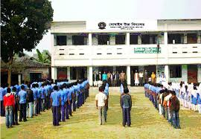
সবাইকে শুভেচ্ছা

Slide 2
পরিচিতি
পাঠ-পরিচিতি
শিক্ষক-পরিচিতি
শ্রেণি : সপ্তম
বিষয় : বাংলা প্রথম পত্র,
সময় : ৪৫ মিনিট,
তারিখ : ৩০-৬-২০২০ ইং
নিমাই চন্দ্র মন্ডল,
সহকারী শিক্ষক,
পলাশী মাধ্যমিক বিদ্যালয়,
রোহিতা, মনিরামপুর, যশোর।

Slide 3
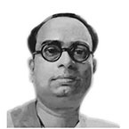
আজকের-পাঠ
‘’সবার আমি ছাত্র’’
সুনির্মল বসু

Slide 4
শিখনফল
এই পাঠ শেষে শিক্ষার্থীরা----------
১,কবি পরিচিতি বলতে পারবে।
২, নতুন শব্দের অর্থসহ বাক্য গঠণ করতে পারবে।
৩, প্রকৃতি আমাদের কীভাবে শিক্ষা দেয় তা ব্যাখ্যা করতে পারবে।

Slide 5
কবি-পরিচিতি
জন্ম : ১৯০২ খ্রিষ্টাব্দে ভারতের বিহার। পৈতৃক নিবাস বিক্রম পুর, ঢাকা।
সুনির্মল বসু।
সাহিত্যকর্ম : শিশু-কিশোরদের জন্য তাঁর উল্লেখ্যযোগ্য গ্রন্থ : ছানাবড়া, বেড়া মজা, হৈচৈ, হুলুস্থুল,কথা শেখা, পাততাড়ি, মরণের ডাক, ছন্দের টুংটাং, শহুরে মামা, বীর শিকারী ইত্যাদি।
পরিচালক : শিশুপাক্ষিক ‘কিশোর এশিয়া’।
অন্যান্য : তিনি দক্ষ চিত্রশিল্পী ছিলেন।
'
জীবনাবসান : ১৯৫৭ খ্রিষ্টাব্দে, সমাধিস্থান কলকাতা।

Slide 6
একক কাজ
প্রশ্নঃ সুনির্মল বসু জন্ম কোথায় ?

Slide 7
সবার আমি ছাত্র
সুনির্মল বসু
আকাশ আমায় শিক্ষা দিল
উদার হতে ভাই রে,
কর্মী হবার মন্ত্র আমি
বায়ুর কাছে পাই রে।
পাহাড় শিখায় তাহার সমান
হই যেন ভাই মৌন-মহান,
খোলা মাঠের উপদেশে-
দিল-খোলা হই তাই রে।
সূর্য আমায় মন্ত্রণা দেয়
আপন তেজে জ্বলতে
চাদঁ শিখালো হাসতে মিঠে,
মধুর কথা বলতে,
ইঙ্গিতে তার শিখায় সাগর-
অন্তর হোক রত্ন-আকর;
নদীর কাছে শিক্ষা পেলাম
আপন বেগে চলতে।
,
আদর্শ পাঠ

Slide 8
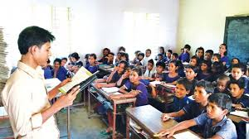
মাটির কাছে সহিষ্ণুতা
পেলাম আমি শিক্ষা,
আপন কাজে কঠোর হতে
পাষাণ দিল দীক্ষা।
ঝরনা তাহার সহজ গানে
গান জাগালো আমার প্রাণে,
শ্যাম বনানী সরসতা
আমায় দিল ভিক্ষা।
বিশ্ব-জোড়া পাঠশালা মোর,
সবার আমি ছাত্র,
নানান ভাবের নতুন জিনিস
শিখছি দিবারাত্র;
এই পৃথিবীর বিরাট খাতায়-
পাঠ্য যে-সব পাতায় পাতায়,
শিখছি সে-সব কৌতূহলে-
সন্দেহ নাই মাত্র।
সরব পাঠ

Slide 9
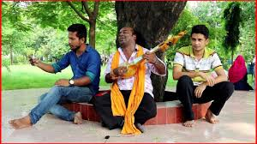
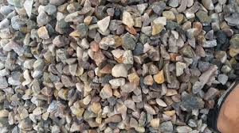
নতুন শব্দের অর্থ
১, ‘দিল-খোলা’
১, মনখোলা, মুক্তমন।
২, উপদেশ, প্রেরণা, যুক্তি-পরামর্শ।
২, ‘মন্ত্রণা ’
৩, ‘পাষাণ’
৩, পাথর।
৪, ‘শ্যাম বনানী ’
৪, সবুজ বন।

Slide 10
জোড়ায় কাজ
অর্থসহ বাক্য গঠণ কর।
১, ‘মন্ত্রণা ’=
২, ‘শ্যাম বনানী ’=

Slide 11
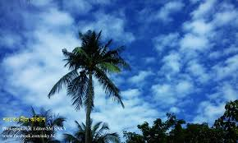
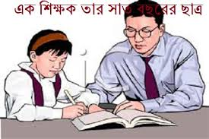
পাঠ-বিশ্লেষণ
সবার আমি ছাত্র
সুনির্মল বসু
আকাশ আমায় শিক্ষা দিল
উদার হতে ভাই রে,

Slide 12
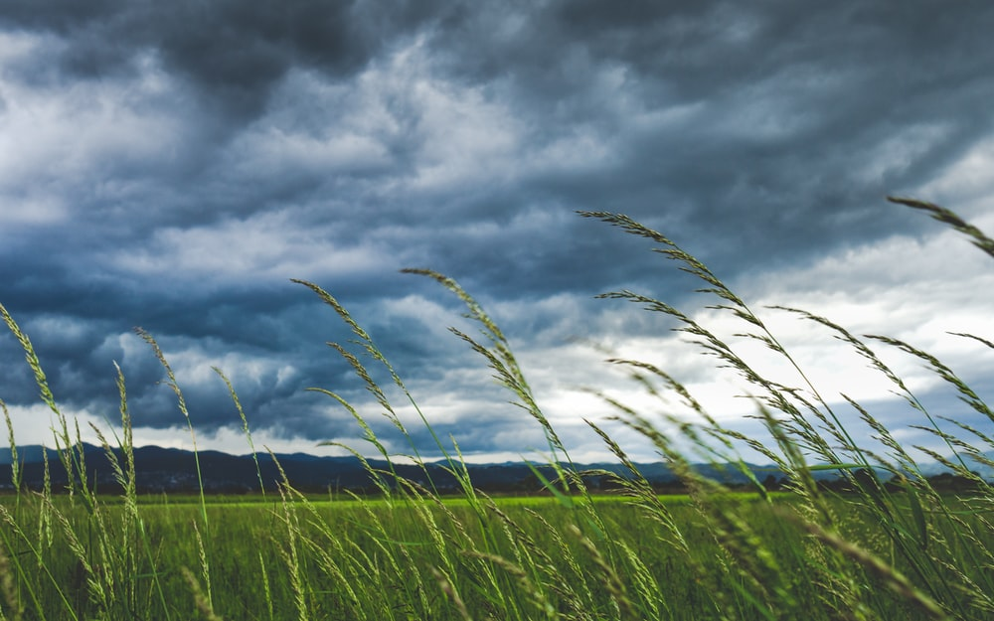
পাঠ-বিশ্লেষণ
কর্মী হবার মন্ত্র আমি
বায়ুর কাছে পাই রে।

Slide 13
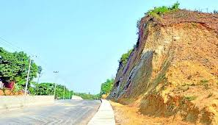
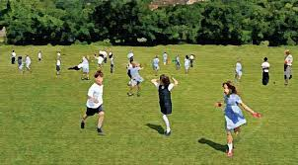
পাঠ-বিশ্লেষণ
পাহাড় শিখায় তাহার সমান
হই যেন ভাই মৌন-মহান,
খোলা মাঠের উপদেশে-
দিল-খোলা হই তাই রে।

Slide 14
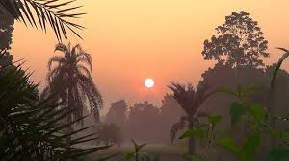
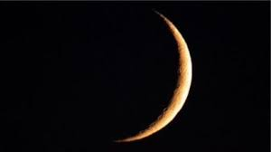
পাঠ-বিশ্লেষণ
সূর্য আমায় মন্ত্রণা দেয়
আপন তেজে জ্বলতে,
চাদঁ শিখালো হাসতে মিঠে,
মধুর কথা বলতে,

Slide 15
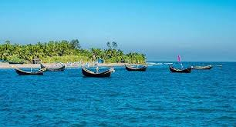
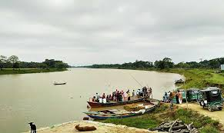
পাঠ-বিশ্লেষণ
ইঙ্গিতে তার শিখায় সাগর-
অন্তর হোক রত্ন-আকর;
নদীর কাছে শিক্ষা পেলাম
আপন বেগে চলতে।

Slide 16
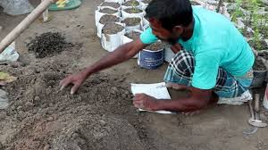
পাঠ-বিশ্লেষণ
মাটির কাছে সহিষ্ণুতা
পেলাম আমি শিক্ষা,
আপন কাজে কঠোর হতে
পাষাণ দিল দীক্ষা।

Slide 17
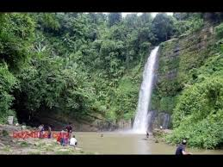
পাঠ-বিশ্লেষণ
ঝরনা তাহার সহজ গানে
গান জাগালো আমার প্রাণে,
শ্যাম বনানী সরসতা
আমায় দিল ভিক্ষা।

Slide 18
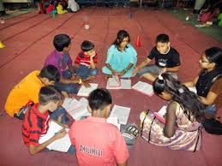
পাঠ-বিশ্লেষণ
বিশ্ব-জোড়া পাঠশালা মোর,
সবার আমি ছাত্র,
নানান ভাবের নতুন জিনিস
শিখছি দিবারাত্র;

Slide 19
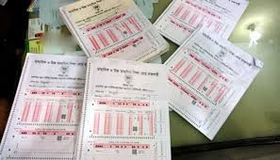
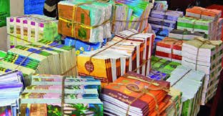
পাঠ-বিশ্লেষণ
এই পৃথিবীর বিরাট খাতায়-
পাঠ্য যে-সব পাতায় পাতায়,
শিখছি সে-সব কৌতূহলে-
সন্দেহ নাই মাত্র।

Slide 20
দলীয়ও কাজ
সকল দলে অনুধাবনমূলক প্রশ্নটির উত্তর লেখ।
১, মানবিক ও নৈতিক শিক্ষালাভের সবচেয়ে বড় সহায়ক শক্তি প্রকৃতি কেন ?

Slide 21
মূল্যায়ণ
১,মানুষ জন্মগতভাবেই কার উপর নির্ভরশীল ?
১, প্রকৃতির উপর।
২,আমাদের কর্মপ্রেবণার বড় উৎস কী ? ?
২,নিরন্তর বায়ু প্রবাহ ।
৩, পাঠ্য সব কোথায় ?
৩, পাতায় পাতায়।
৪, ‘পাষাণ’ শব্দের অর্থ কী ?
৪,পাথর ।
৫, ‘হৈচৈ’ কার রচিত গ্রন্থ ?
৫,সুনির্মল বসু।

Slide 22
বাড়ির কাজ
১, মানুষের জন্য কল্যাণকর গুণসমুহের একটি তালিকা প্রস্তুত কর।

Slide 23
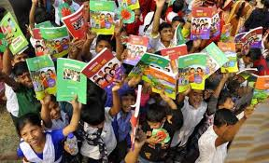
সবাইকে ধন্যবাদ

